Slide 1
Экстремальное программирование Опыт внедрения
Бындю Александр
alexander.byndyu@gmail.com
http://blog.byndyu.ru

Slide 2
Стоимость изменений
Стоимость изменений
Сбор требований
Анализ
Проектирование
Программирование
Тестирование
Выпуск
Время

Slide 3
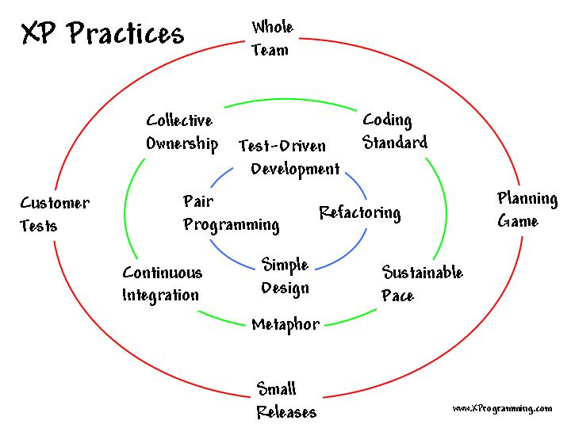
Экстремальное программирование

Slide 4
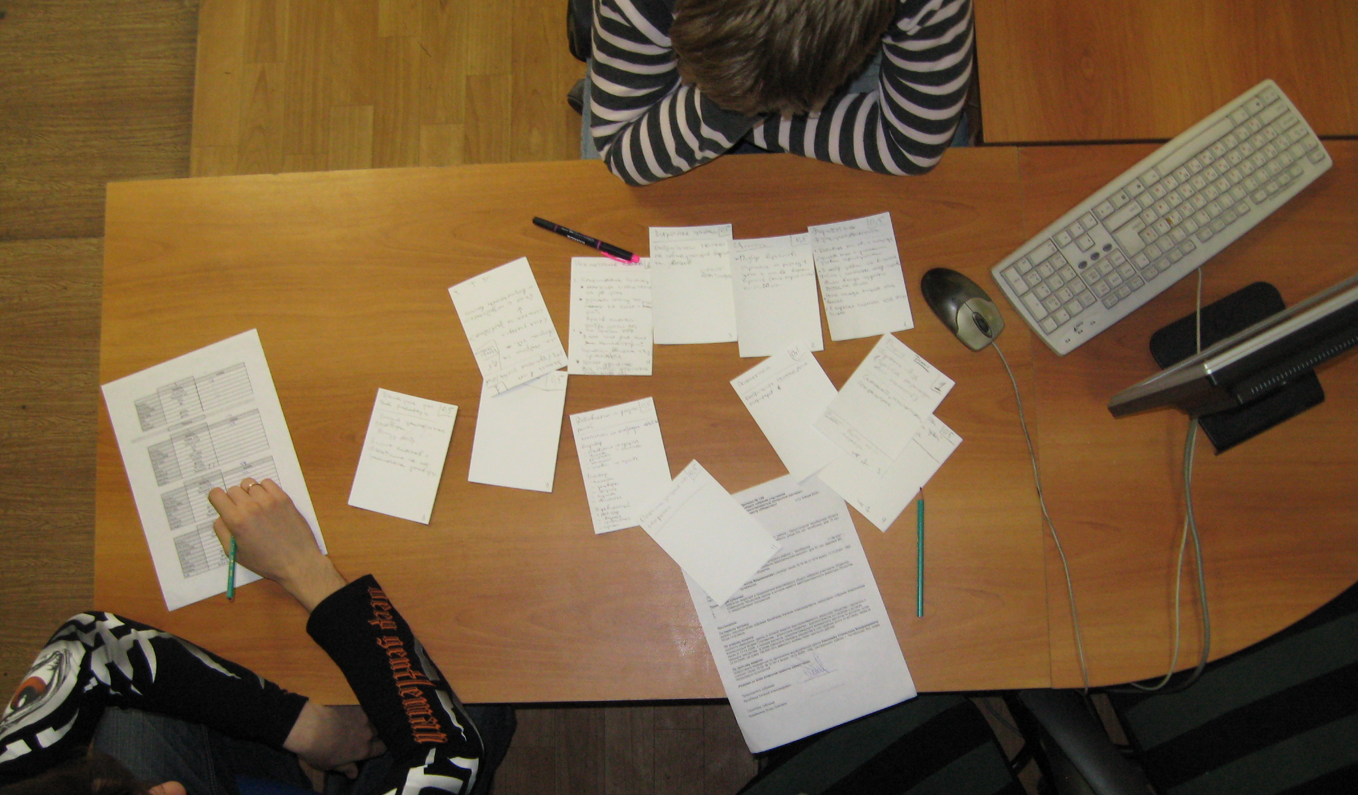
Игра в планирование
!

Slide 5
Частые выпуски версий
Выпуск версии
Выпуск версии
Выпуск версии
Итерация
Итерация
Итерация
Время
Выпуск версии
3-4 месяца
Итерация
2-3 недели

Slide 6
Разработка с помощью тестов
!
TDD
+
+
+
Количество тестов
Продуктивность
+
+
Качество системы

Slide 7

Постоянная переработка кода

Slide 8
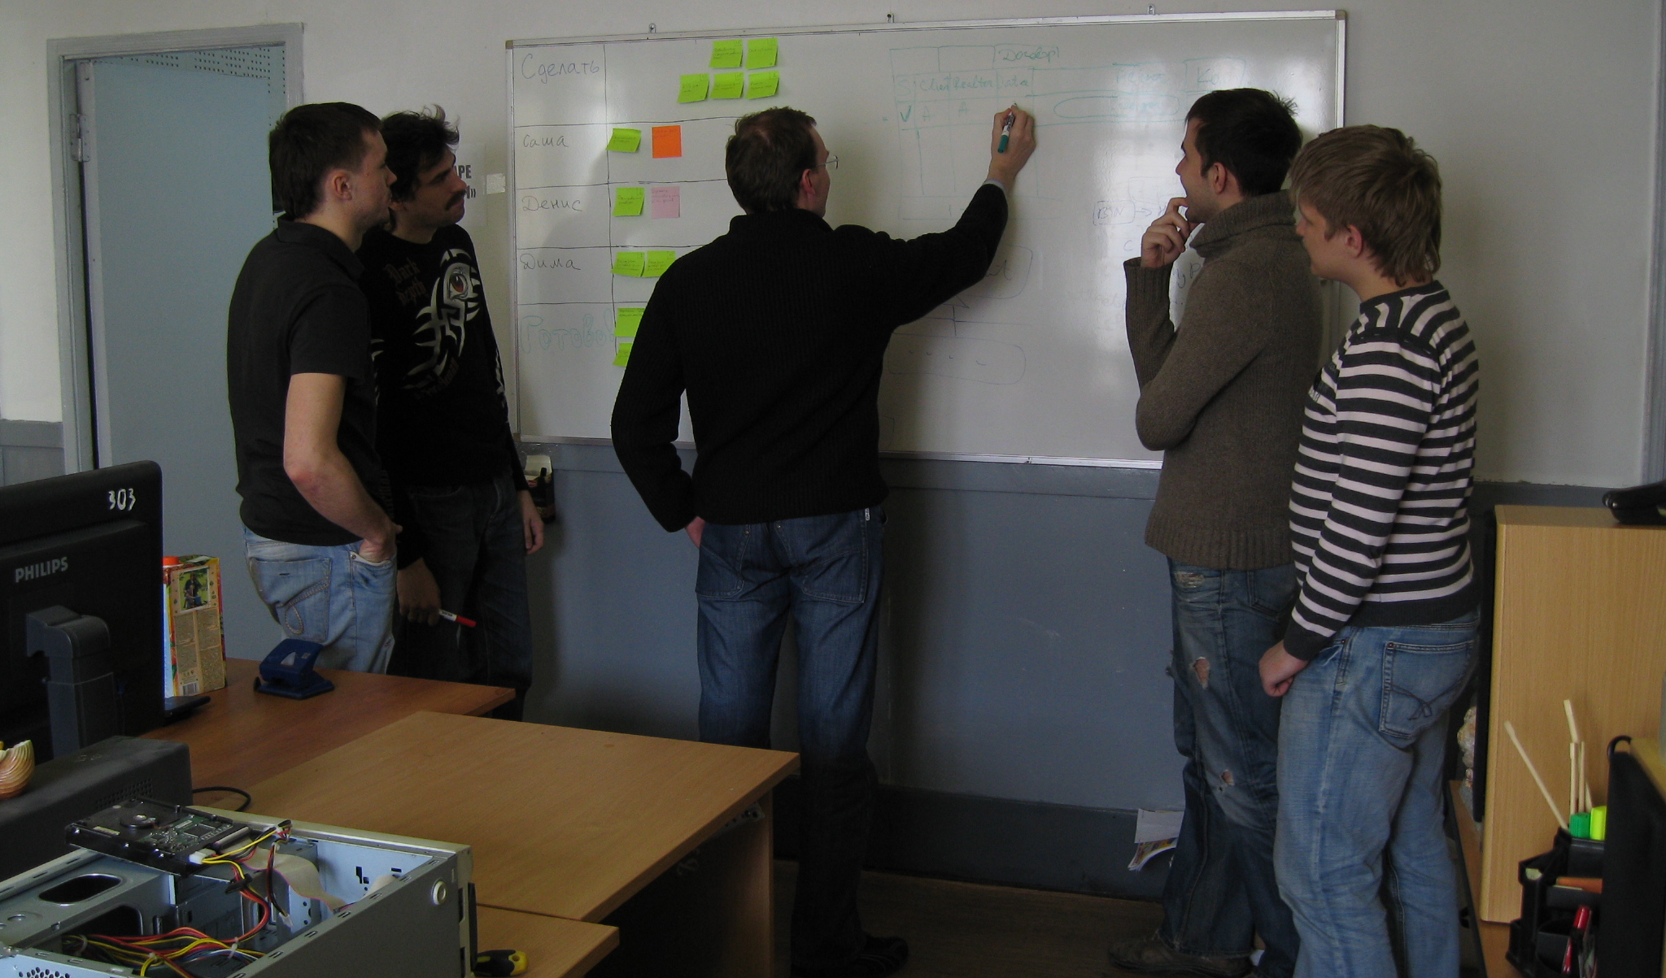
Экспресс-совещания
!

Slide 9

Парное программирование
15% больше времени
15-60% меньше ошибок
Применение стандартов кодирования
Постоянный контроль качества
Постоянный обмен опытом
Сплачение команды

Slide 10
Постоянная интеграция
ИС оповещает всех об успехе или неудаче
Разработчик пишет код
ИС берет последнюю версию кода, компилирует и запускает модульные тесты
Заливает изменений в систему контроля версий
Интеграционная система (ИС) находит изменения

Slide 11

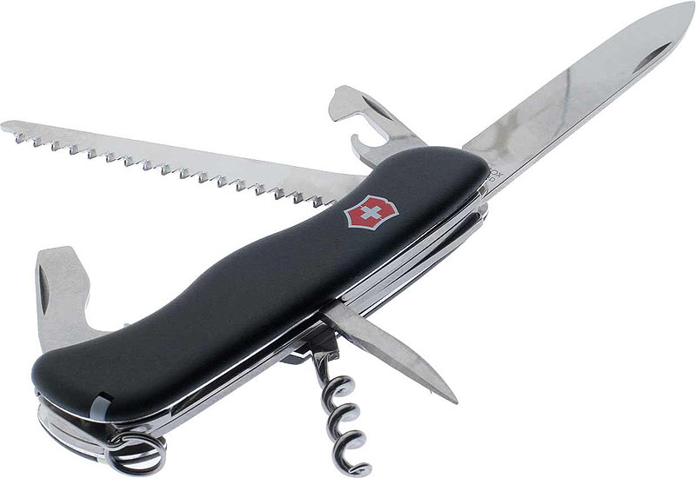
Простой дизайн

Slide 12
Заказчик в команде
!
Заказчик смотрит продукт после каждого выпуска версии
Заказчик работает с командой постоянно
Эффективность взаимодействия с заказчиком
Заказчик тестирует только конечный продукт
Заказчик смотрит продукт после завершения каждой итерации

Slide 13
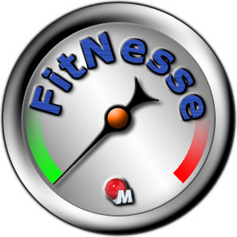
Приемочные тесты

Slide 14



Метафора системы

Slide 15

Коллективное владение кодом

Slide 16
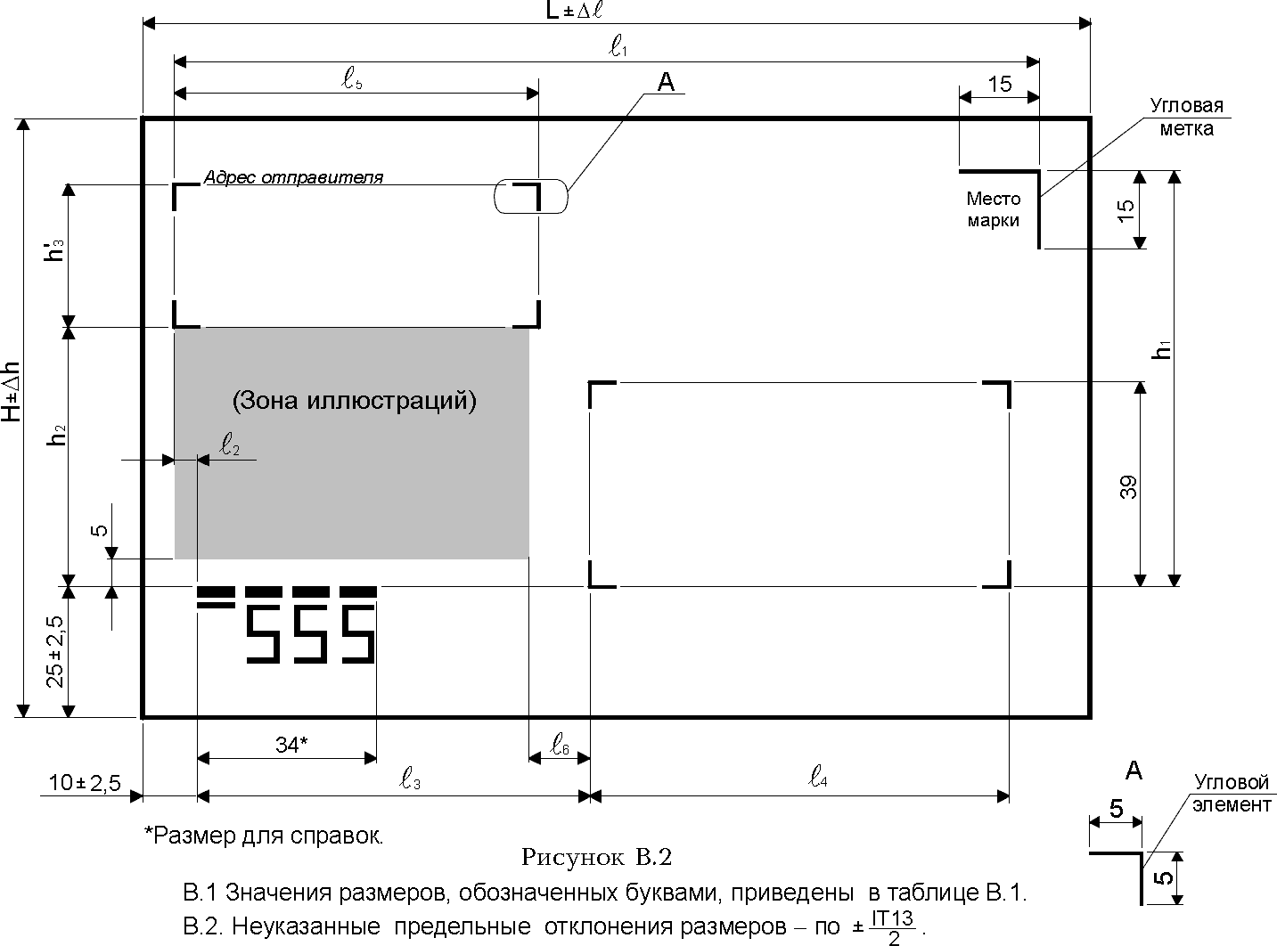
Стандарты кодирования
!

Slide 17

40 часовая рабочая неделя

Slide 18
Вопросы?
Бындю Александр
ведущий .NET разработчик
alexander.byndyu@gmail.com
http://blog.byndyu.ru

Slide 19
Ссылки
Alistair Cockburn, Laurie Williams. The Costs and Benefits of Pair Programming. Адрес в Интернет http://collaboration.csc.ncsu.edu/laurie/Papers/XPSardinia.PDF
Hakan Erdogmus, Maurizio Morisio, Marco Torchiano. On the Effectiveness of Test-first Approach to Programming. Адрес в Интернет http://iit-iti.nrc-cnrc.gc.ca/iit-publications-iti/docs/NRC-47445.pdf
Laurie Williams, E. Michael Maximilien, Mladen Vouk. Test-Driven Development as a Defect-Reduction Practice . Адрес в Интернет http://collaboration.csc.ncsu.edu/laurie/Papers/williamsltestDrivenDevelopment.pdf
Troy Magennis , Continuous Integration and Automated Builds at Enterprise Scale. Адрес в Интернет http://blog.aspiring-technology.com/file.axd?file=Continuous+Integration+at+Enterprise+Scale.pdf
Angela Michelle Martin. The role of customer in extreme programming projects. Адрес в Интернет http://researcharchive.vuw.ac.nz/bitstream/handle/10063/877/thesis.pdf

